Slide 1
UỶ BAN NHÂN DÂN THỊ XÃ BUÔN HỒ
TRƯỜNG MẦM NON HOA SEN
LĨNH VỰC PHÁT TRIỂN NGÔN NGỮ
LÀM QUEN CHỮ CÁI G,Y
Chủ đề : nước và các hiện tượng tự nhiên
Giáo viên :Nguyễn Thị Trang
Lớp Lá 1.

Slide 2
Xúc sắc vui nhộn

Slide 3
Làm quen chữ cái g,y
Chủ đề: Nước và các hiện tượng tự nhiên
Giáo viên: Bùi Thị Giang

Slide 4
cầu vồng

Slide 5
c
ầ
u
v
ồ
n
g

Slide 6
g

Slide 8
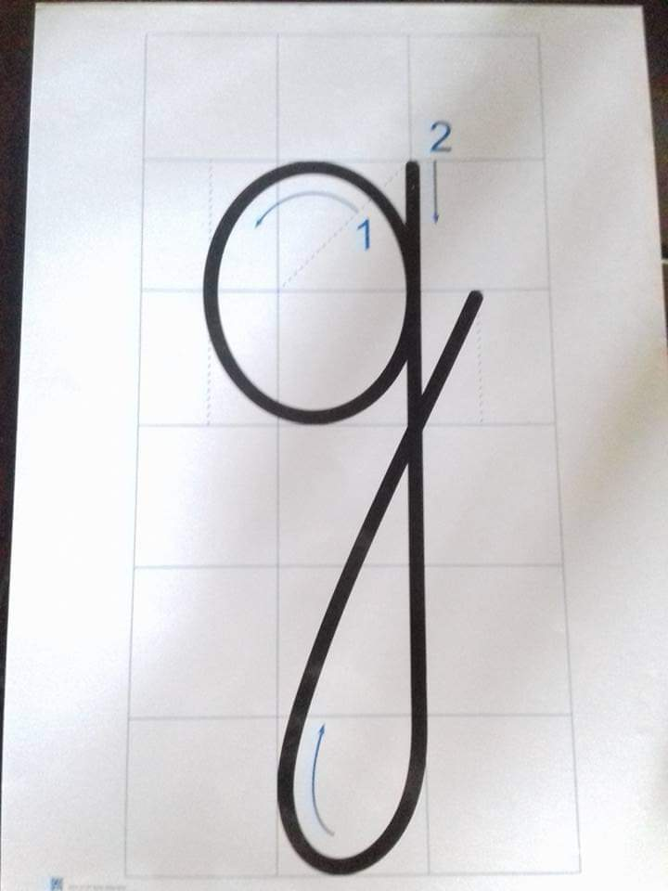
G
g

Slide 9
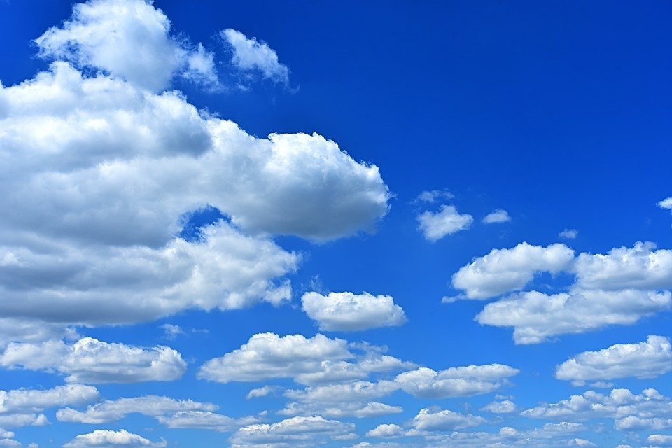
đám mây

Slide 10
đ
á
m
m
â
y

Slide 11
y

Slide 13
Y
y

Slide 14
g
y

Slide 15
So sánh hai chữ cái

Slide 16
Chào mừng các bạn nhỏ đã đến với chương trình
BÉ VUI HỌC CHỮ

Slide 17
THỂ HIỆN TÀI NĂNG

Slide 18
TRANH TÀI

Slide 19
TẠM BIỆT CÁC BÉ

